Slide 1
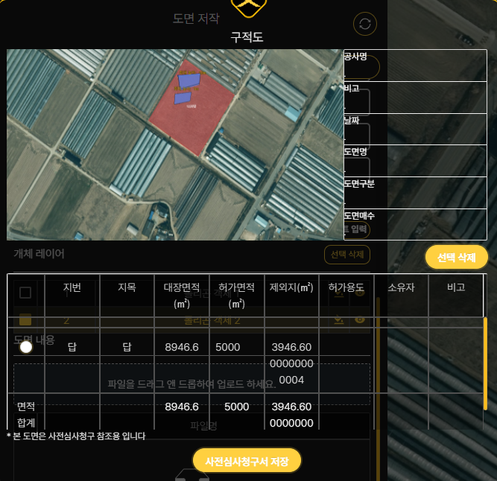
①
②
1 번에서 2번째를 삭제한 후 다시 면적 그리기를 함. 2 번과 같이 자동 선택이 되어 버림. 이전에 선택 삭제한 부분이 남아 있는듯함
④
①
②
③
⑤
⑤
⑥

Slide 2
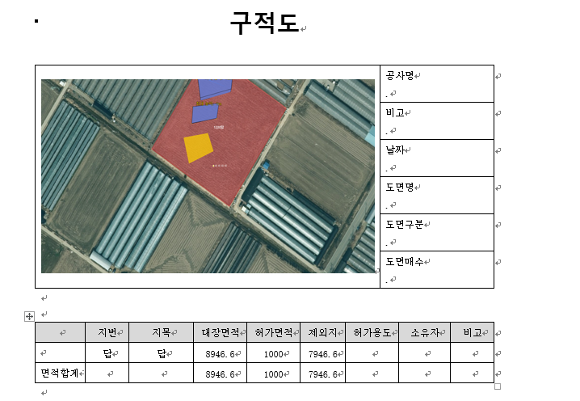
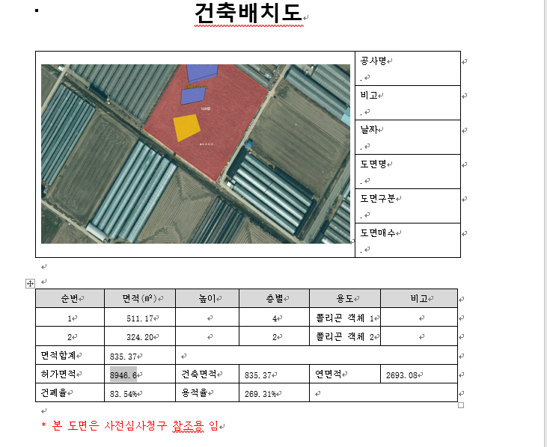
③
①
②
①
②
②
①
1 번에서 허가면적 이랑 2 번에서 허가면적이 서로 다름. 구적도의 허가면적을 가져가야 함 . 출력물 호출시 파라메트 값이 다름. 2 번에 1 번의 대장면적으로 파라멘트를 넘기고 있음
3 번에 높이 값이 보이지 않음
③
④
⑤
⑤
⑥

